Slide 1
Чувашский язык
(чӑваш чӗлхи)
Манина Мария
ОТиПЛ МГУ, 2 курс

Slide 2
Языки Евразии – «Алтайские» языки - Тюркская семья
Классификация Тюрских языков – большая проблема компаративистики
А.В. Дыбо: распад пратюркского, отделение булгарской группы
(-0е гг. до н.э.)

Slide 3
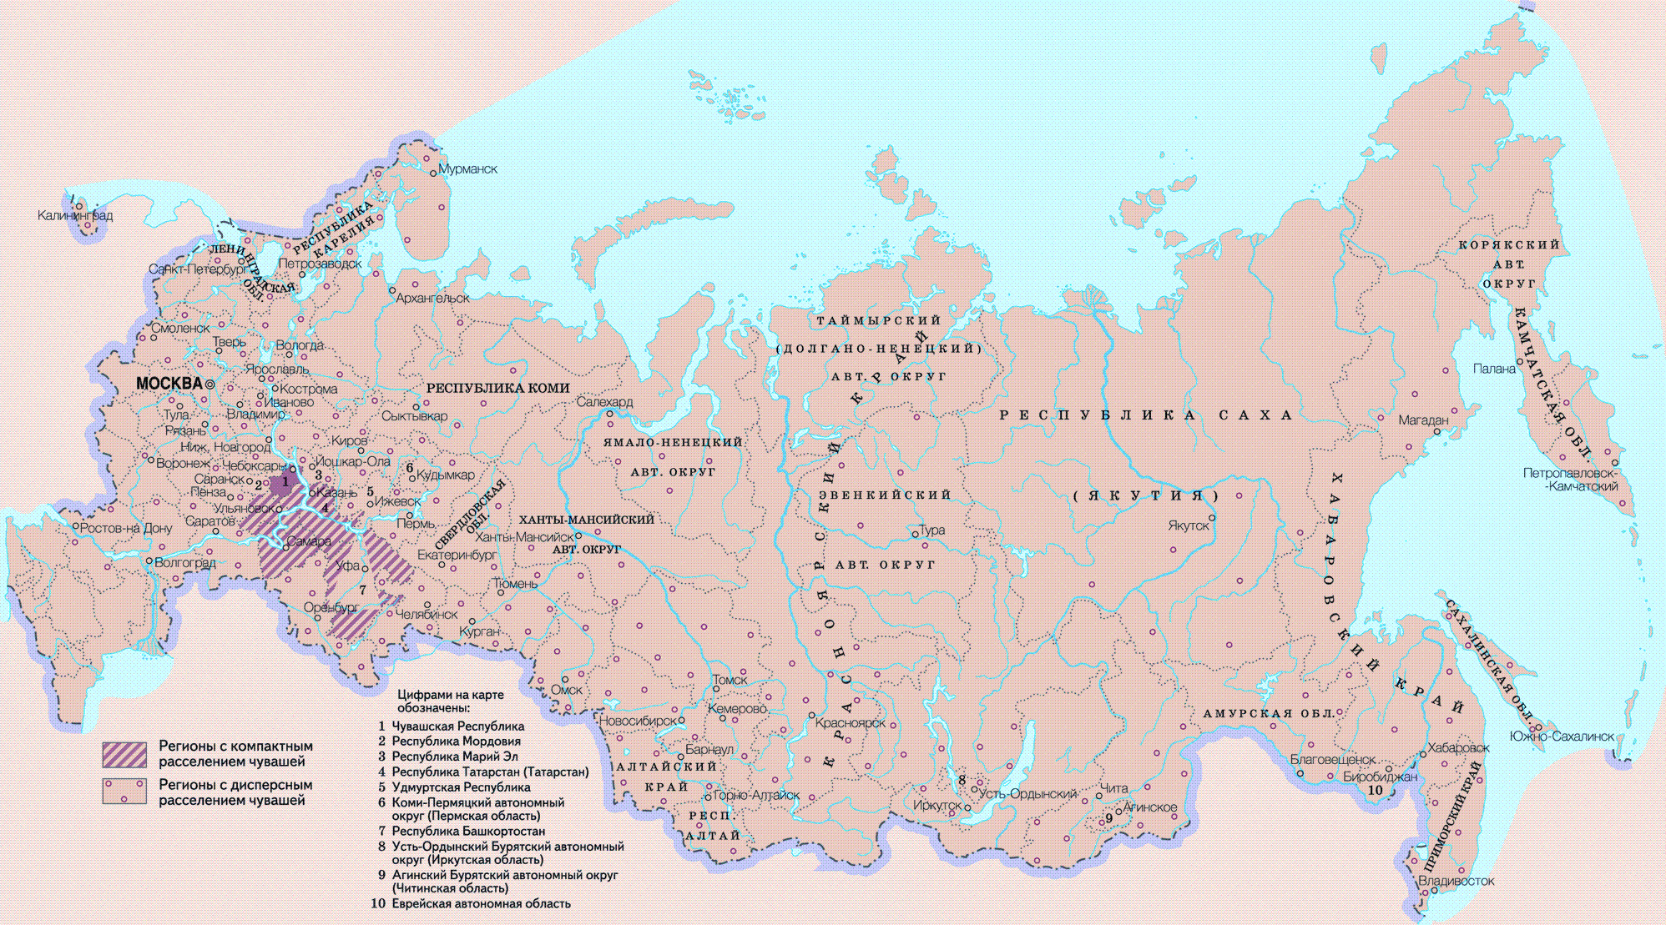
В основном – Чувашская республика и Поволжье, но также (дисперсно) на Урале и в Сибири

Slide 4
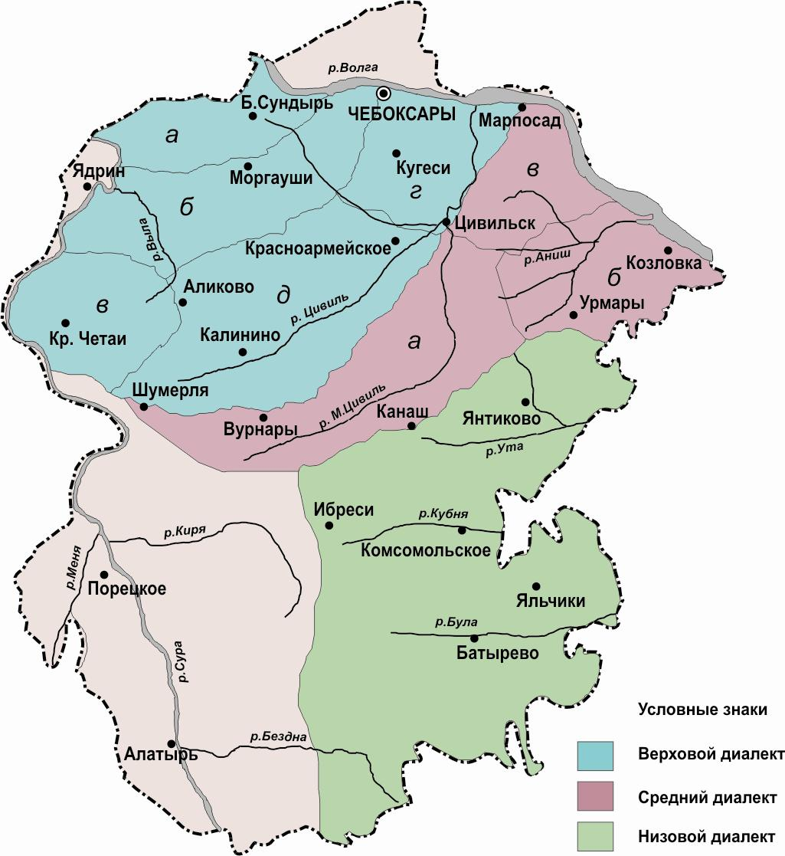
Социолингвистика:
Число говорящих на чувашском языке в России — 1,243,000 человек
В мире –
1,279,650 человек (https://www.ethnologue.com)
Выделяются 2 (3) диалекта,
В настоящее время различия между ними нивелируются

Slide 5
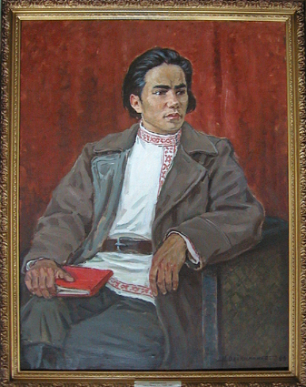

Чӑваш ачине
Пӗлтер мана, тӑван ҫӗршывӑм:
Хӑҫан кӑтартӑн халӑхна
Ху чӗлхӳне хӑват кӗртмешкӗн
Тӗнчене килнӗ ывӑлна?
Кӑвар чӗре! Кӑвар чӗлхеллӗ
Чӑваш ачи, сассуна пар!
Тухсам кунта. Сана кӗтеҫҫӗ.
Килсем! Килсем!
Эс пур, - ҫук мар.
Часрах килсе хӑватлӑх кӗртчӗ
Чӑвашӑн капӑр чӗлхине.
Ҫунтартӑр ҫулӑмлӑ, кӑварлӑ
Чӗлхӳ ҫынсен чӗрисене.
Ӗмӗрлӗхе яту сан юлӗ.
Шупашкартан Кавал таран,
Ҫӗрпӳ, Чикме, Етӗрне урлӑ
Юрру сассийӗ кайӗ сан…
М.К. Сеспель

Slide 6
Фонетика: гармония гласных
 | Передний ряд («мягкие гласные») | Непередний ряд** («твердые гласные»)
Верхний подъем | и ӳ | ы у
Средний подъем | ĕ | ӑ
Нижний подъем | э (е) | а
ĕçле-р- ĕм
«я работал»
кала-р- ӑм
«я сказал»
Нарушения: кĕркунне «осень», атте «отец», анне «мать»; хула-сем «города»
** о – только в русских заимствованиях

Slide 7
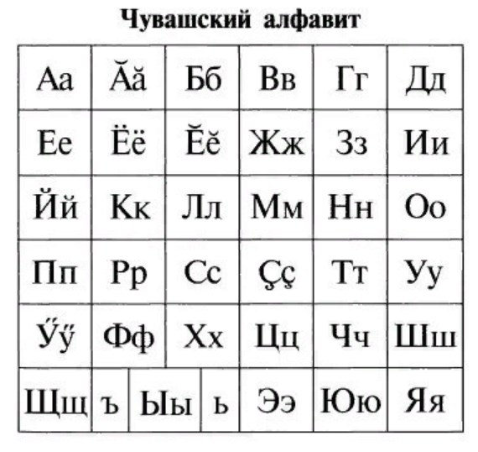
Фонетика: система согласных
[Ç] – глухой мягкий щелевой звук
Ç
отсутствует фонологическое противопоставление между шумными глухими и звонкими согласными
Но чĕчĕ «грудь» - чĕччĕ
«село»

Slide 8
Ротацизм и ламбдацизм
Стандартное тюркское z соответствует чувашскому r:
чув. Çур ’весна’ — тюркско-тат. jaz
[Поппе 1925]
Стандартное тюркское š соответствует чувашскому l:
чув. kazal 'закат' станд.-тюрк. *gĕčiš 'уход' < пратюрк. *kĕciɫ
[Мудрак 1993]

Slide 9
Типологическая характеристика
Синтетизм
Хӗвел тӗнче-не сав-ать
солнце мир-DAT.SG ласкать-PRES.3SG
Агглютинация
ытар-са-пĕтер-мелле-мар-скер-ĕмĕр-сем
превозмогать.желание-ADD-закончить-MOD-NEG-NOM-RESP-PL
«уважительное обращение к тем, от кого невозможно отвлечься/оторвать внимание»
Солнце ласкает землю

Slide 10
Зависимостное маркирование в посессивных конструкциях
вĕсен ачи-сем
они.GEN.PL ребенок-PL
их дети
Изафетные конструкции:
Случаи нулевого, вершинного, двойного маркирования
I) тимĕр хапха II) автобус чарӑнӑв-ӗ
железо ворота автобус остановка-POSS.3SG
железные ворота автобусная остановка
III) ҫуркунне –н илем-ĕ
весна-GEN красота-POSS.3SG
красота весны

Slide 11
Маркирование в предикации – скорее зависимостное:
ăмăрту пире çĕнĕ вăй па-чĕ
cоревнование-ø мы-DAT.PL новый сила дать-PRET.3SG
Cоревнование придало нам сил
Базовый порядок слов – SOV
Хӗвел тӗнче-не сав-ать
солнце мир-DAT.SG ласкать-PRES.3SG
Солнце ласкает землю

Slide 12
Сашук Ленӑ-на кур-чӗ
Сашка-ø Лена-ACC видеть-PRET.3SG
Сашка увидел Лену
Ача хытǎ çывǎр-ать
Ребенок-ø крепко спать-PRES.3SG
Ребенок крепко спит
Пичче çар-тан таврăн-чĕ
Дядя-ø армия-ABL возвращаться- PRET.3SG
Дядя вернулся из армии
Аккузативный тип ролевой кодировки

Slide 13
Поливербальные конструкции
kǎjak věšʲ-se tǎra-tʲ
птица лететь-CVB стоять-PRS.3SG
‘Птица висит в воздухе’
[Шлуинский 2014]

Slide 14
Морфологические особенности
Падеж | Аффиксы в ед.ч.
Основной | -
Притяжательный | -ӑн/-ĕн, -н
Дательно-винительный | -а/-е, -на/-не
Местный | -ра/-ре, -та/те
Исходный | -ран/-рен, -тан/-тен, -чен
Творительный | -па/-пе, -пала(н) /-пеле(н)
Лишительный | -сӑр/-сĕр
Причинно-целевой | -шӑрн/-шĕн
Отсутствует грамматическая категория рода
Имена числительные и прилагательные по падежам не изменяются

Slide 15
Список литературы
Андреев И.А. Чувашский язык. Начальный курс. Чебоксары, 1996.
Егоров В.Г. Закон гармонии гласных в чувашском языке // Научно-педагогический сборник Восточного института. IV. Казань, 1928
Мудрак О. А. Развитие пратюркской системы фонем
Материалы по грамматике современного чувашского языка. Часть 1. Морфология. Чувашское государственное издательство, Чебоксары, 1957.
Поппе Н.Н. «О родственных отношениях чувашского и тюркско-татарских языков». Чувашское областное издательство, Чебоксары, 1925.
Шлуинский А.Б. «К типологии морфосинтаксиса «соединения событий» в поливербальных конструкциях».
https://russian_chuvash.academic.ru/
https://ru.wikibooks.org/wiki/Чувашский_язык
http://ru.corpus.chv.su

